Slide 1
사물인터넷(IoT) 프로그래밍 기초
11. 서보 모터 특성 및 원리, 제어, 응용

Slide 2
목차
모터의 종류
서보 모터의 원리
실습1: 서보 모터 기본 제어
실습2: 가변저항을 이용한 서보 모터 응용
실습3: 조도센서를 이용한 서보 모터 응용
실습4: 푸시버튼을 이용한 서보 모터 응용

Slide 3
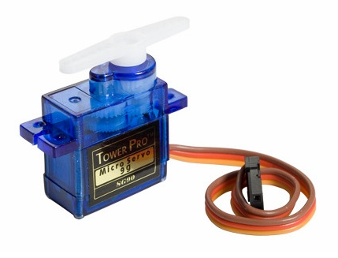
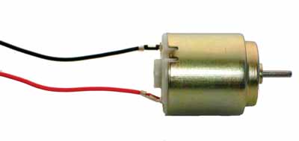
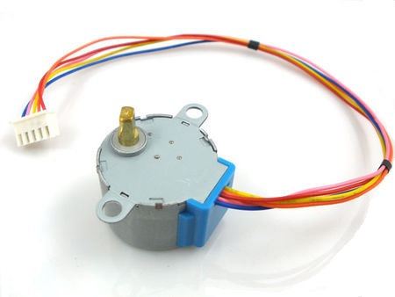
모터의 종류 및 특성
서보 모터
DC 모터
스텝 모터

Slide 4


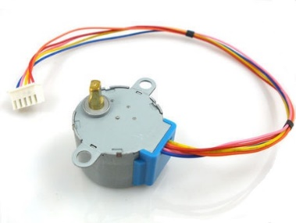
DC 모터(Direct Current Motor)
가장 흔한 모터, 입력 전류 방향으로(+, -) 회전방향 제어
고 회전에 유리, RC카(Radio Controlled Car), 쿼드콥터 등 광범위하게 사용
회전수와 방향 제어를 위해 드라이버 모듈 필요
서보 모터 (Servo motor)
- 보통 0° ~180° 사이를 움직이며 위치를 정확히 제어
- RC카의 방향타, 로봇 관절 등 회전각 제어에 적합
- PWM 신호로 간단하게 위치 제어
스텝 모터 (Stepper motor)
- 회전방향 뿐 아니라 회전각을 정밀히 제어할 수 있음
- DC 모터와 서보 모터의 장점을 합친 모터
- 3D 프린터의 핵심 모터
- 상대적으로 고회전이 필요하지 않고 정밀한 제어가 필요한 경우 사용
- 제어가 복잡하므로 스텝모터 드라이버 모듈을 이용하여 제어

Slide 5
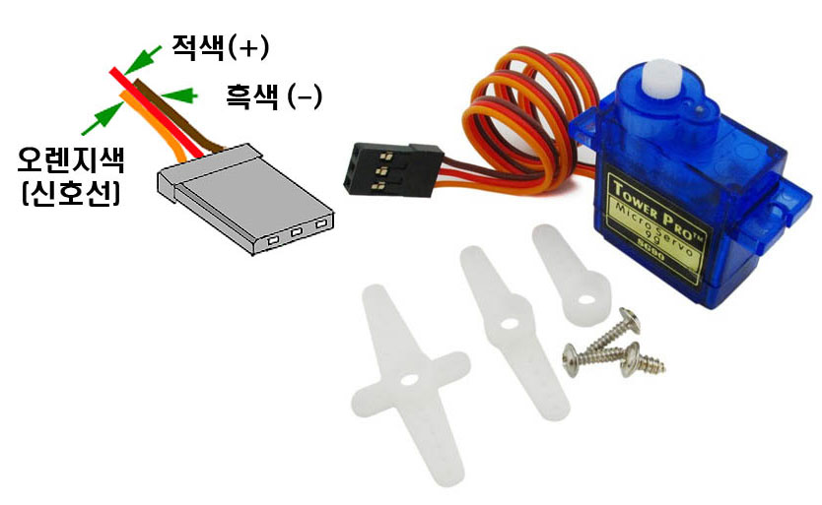
서보 모터의 특징
위치제어, 각도제어 용이
회전 각도 : 0° ~ 180°
360° 회전 서보 모터도 있음

Slide 6
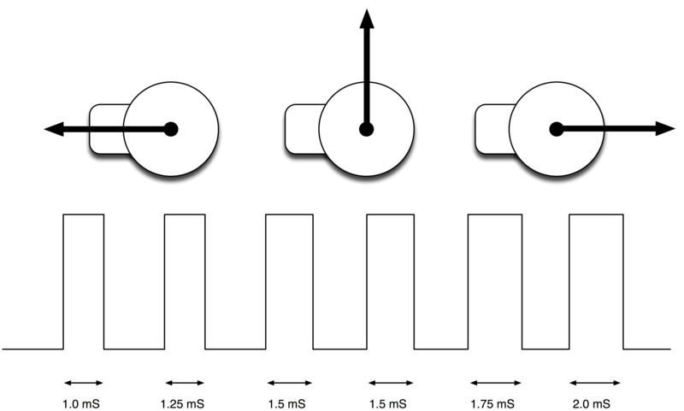
서보 모터의 원리
서보 모터 위치는 펄스의 길이(펄스 폭)에 따라 결정된다.
서보 모터는 대략 매 20ms 마다 펄스를 받게 된다.
1 ms 동안 high이면 각은 0도
1.5 ms 동안 high이면 각은 90도
2 ms 동안 high 이면 180도

Slide 7
서보 모터 라이브러리 : Servo.h
함수명 | 기능
void attach(pin) | 서보모터의 신호선이 연결된 핀을 지정한다.
void attach(pin, min_us, max_us) | 펄스 폭(high)의 최소, 최대값까지 지정한다.
void write(angle) | 각도를 지정한다(angle: 0~180).
void writeMicroseconds(us) | 펄스 폭(high)을 us단위로 지정한다.
int read() | 현재 각도를 읽는다. 반환 값은 0~180의 정수
boolean attached() | 서보모터 핀이 지정되어 있는지 검사한다.
void detach() | 서보모터의 지정된 핀을 내부적으로 제거한다.
참고 : https://www.arduino.cc/en/Reference/Servo

Slide 8
실습 1: 서보 모터 기본 제어
주제: 서보 모터 사용법 익히기
좌우로 180도 반복적으로 이동하기
준비물
아두이노 보드, PC, USB Cable, 서보 모터 1개(SG90)

Slide 9
서보 모터 연결
서보 모터는 디지털 핀 아무 곳에 연결해도 무방함
서브 모터를 제어하는 PWM신호가 아두이노 PWM 신호와 차이가 있어 서브 모터는 별도의 PWM을 생성하여 제어
서보 모터를 사용하는 동안 디지털 핀 9,10에서는 PWM(analogWrite())을 사용할 수 없음을 유의
아두이노 Uno 보드에 서브 모터 12개 연결 가능

Slide 11
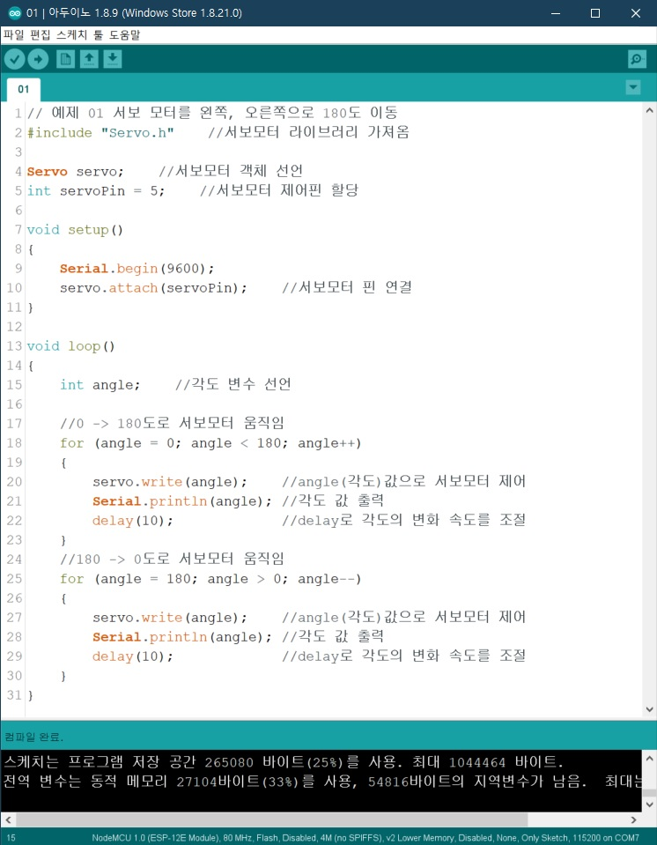
실습 1: 서보모터의 좌/우 180도 이동
Sketch

Slide 12
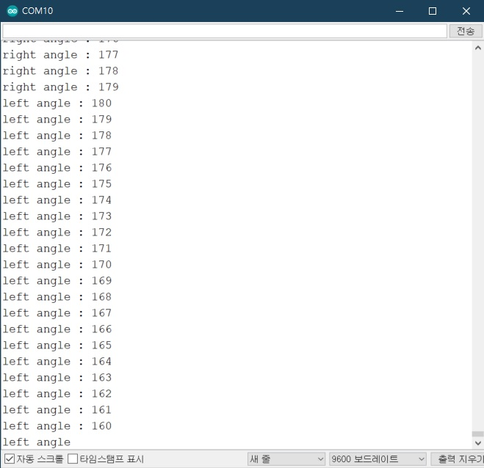
실습 1: 서보모터의 좌/우 180도 이동
실행
* 시리얼 모니터로 좌/우 angle 값 확인하기

Slide 13
실습 2: 가변저항을 이용한 서보 모터 응용
주제: 가변 저항 값에 따른 서보 모터 위치 제어
준비물
아두이노 보드, PC, USB Cable, 가변저항 1개, 서보모터 1개
참고사항
가변저항의 아날로그 값(0~1023)을 서보모터 이동 위치 값(0~179)로 변환
map(value, 0, 1023, 0, 179) 함수
시리얼 모니터로 변환 값(angle) 확인하기

Slide 14
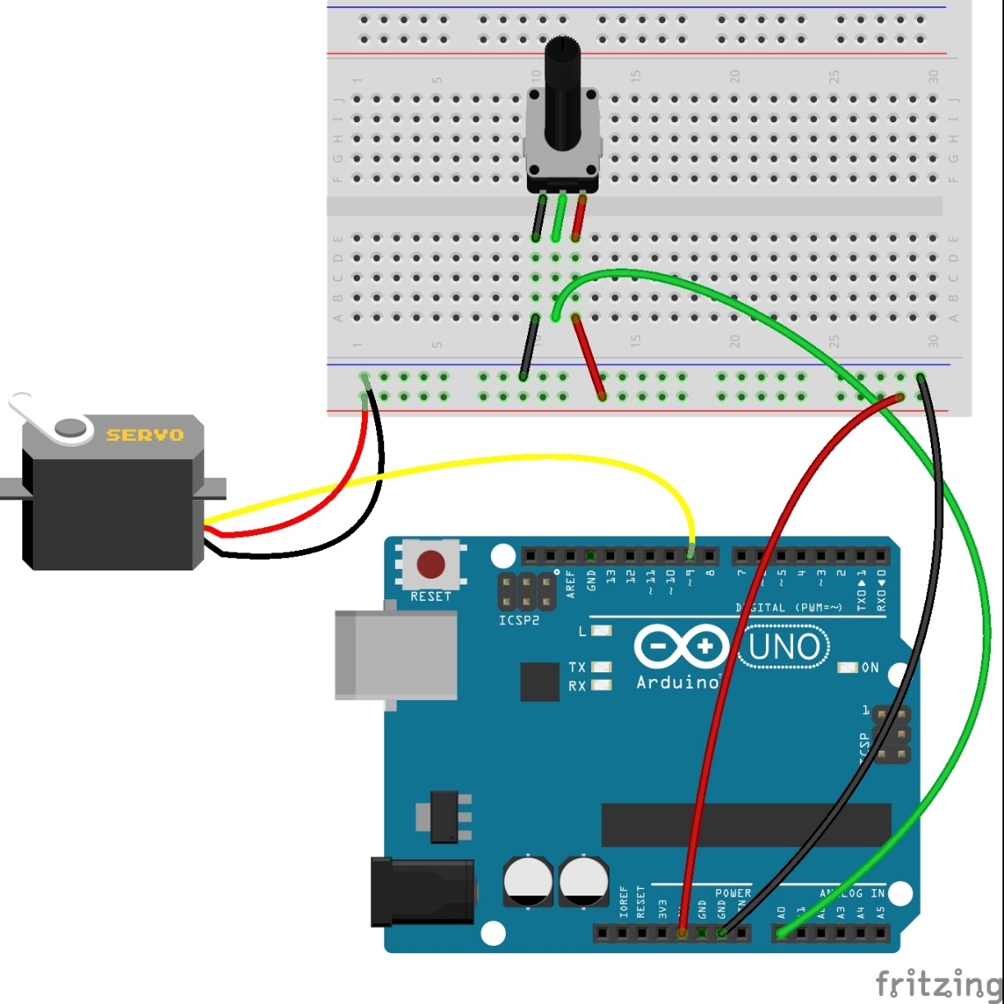
실습 2:가변저항을 이용한 서보모터 응용
회로 구성

Slide 15
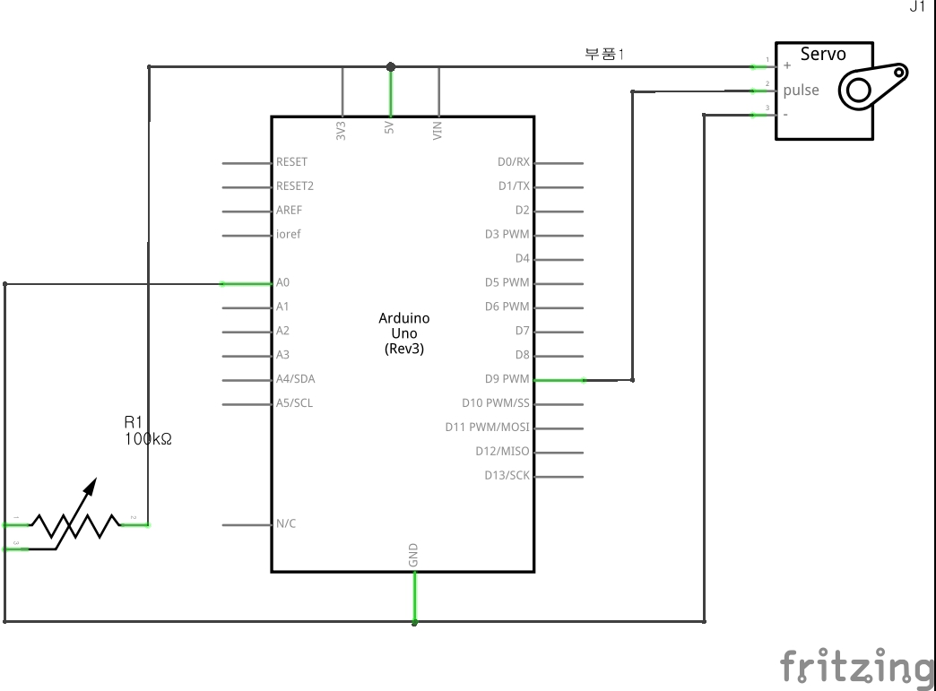
실습 2: 가변저항을 이용한 서보모터 응용
회로도

Slide 16
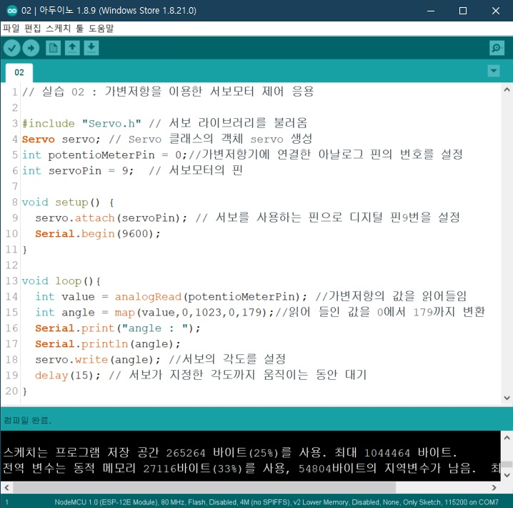
실습 2: 가변저항을 이용한 서보모터 응용
Sketch

Slide 17
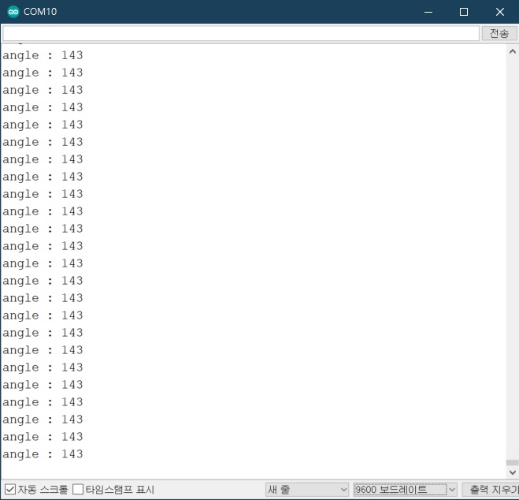
실습 2: 가변저항을 이용한 서보모터 제어
실행
* 시리얼 모니터로 angle 값 확인하기

Slide 18
실습 3: 조도센서를 이용한 서보 모터 응용
주제: 조도센서의 값에 따라 서보 모터 위치 이동하기
준비물 :
아두이노 보드, PC, USB Cable, 조도센서 1개, 10K 오옴 저항 1개, 서보모터 1개,
참고사항
가변저항의 아날로그 값(0~1024)을 서보 모터 이동 위치 값(0~179)로 변환
map(value, 0, 1023, 0, 179) 함수
시리얼 모니터로 변환 값(angle) 확인하기

Slide 19
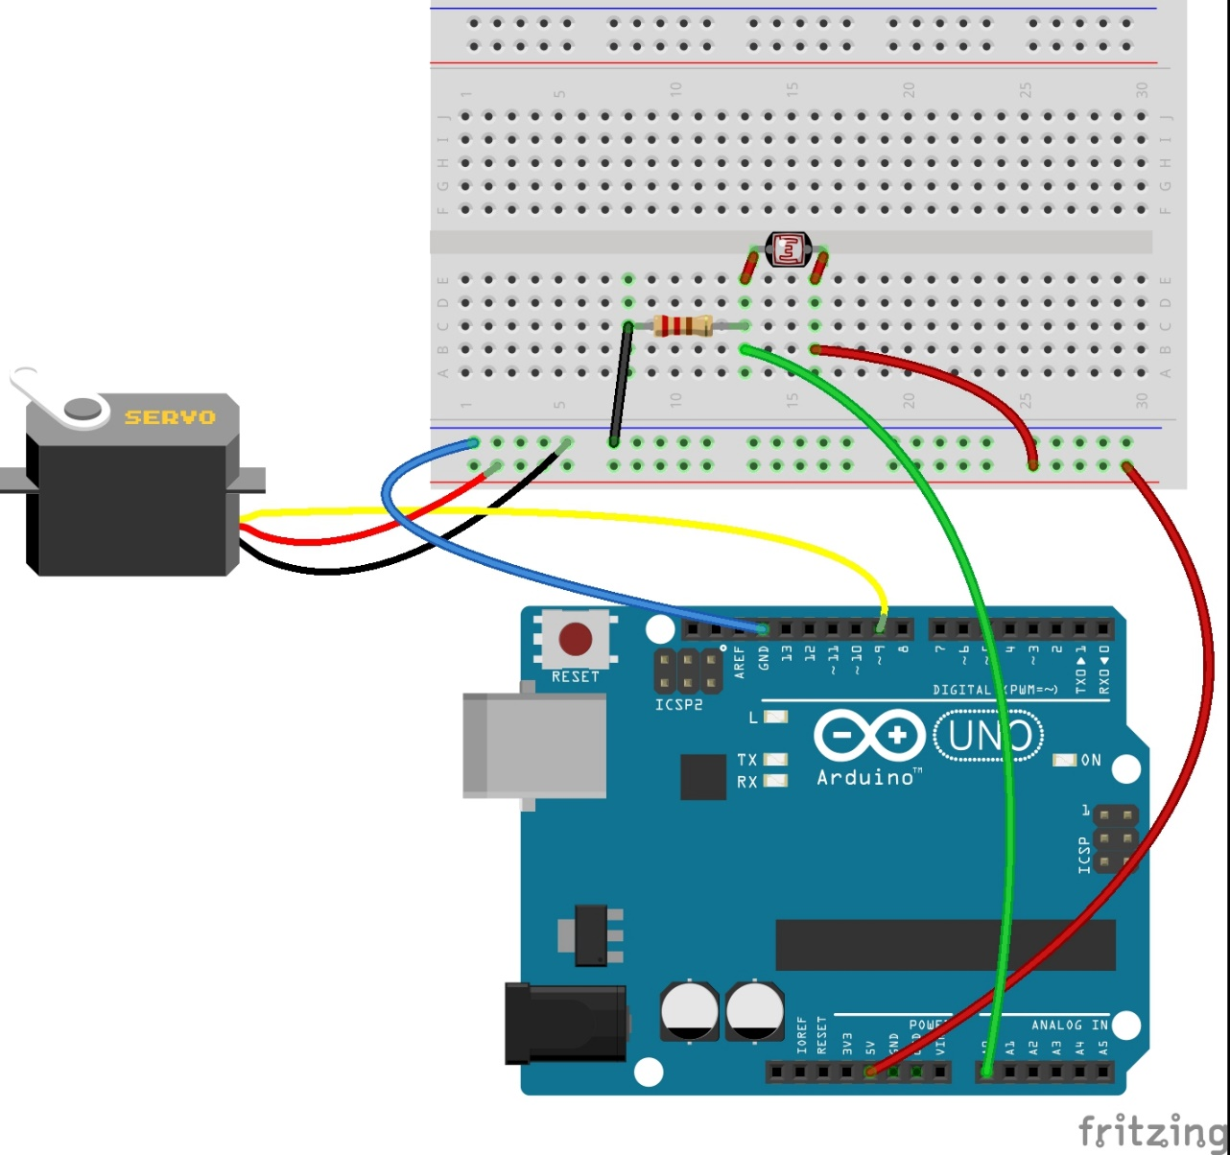
실습 3: 조도센서를 이용한 서보모터 응용
회로 구성

Slide 20
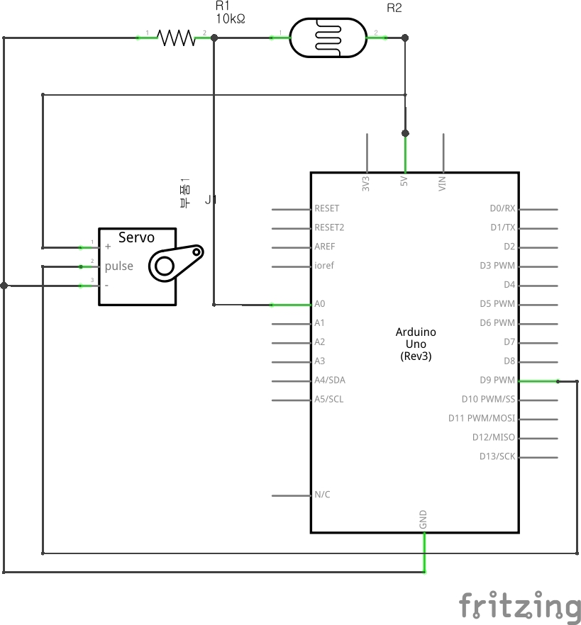
실습 3: 조도센서를 이용한 서보모터 응용
회로도

Slide 21
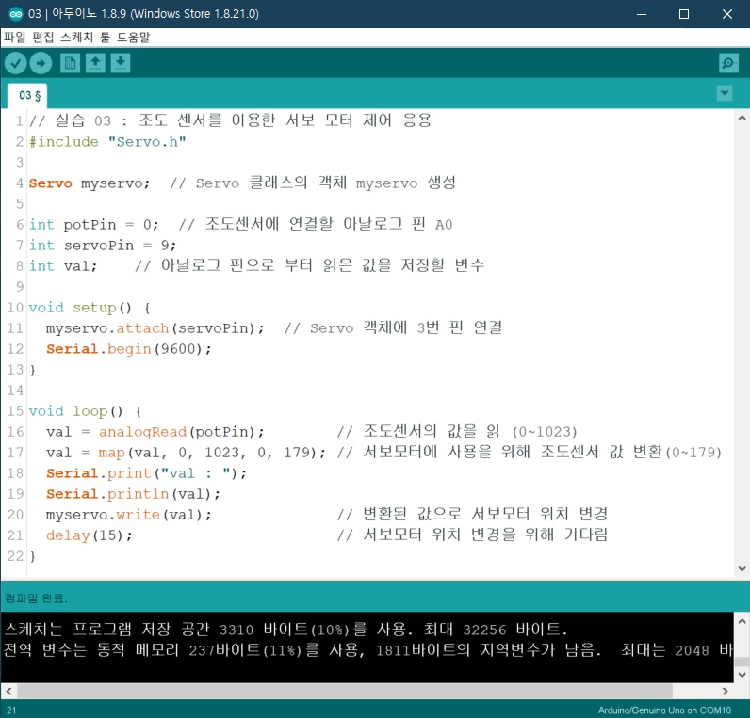
실습 3: 조도센서를 이용한 서보모터 응용
Sketch

Slide 22
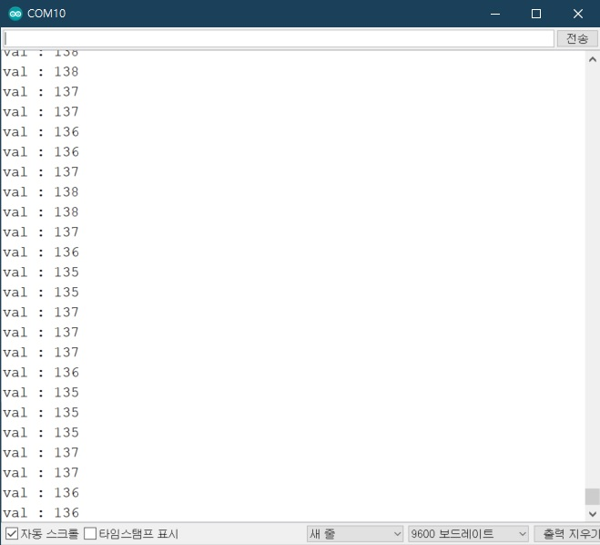
실습 3: 조도센서를 이용한 서보모터 응용
실행
* 시리얼 모니터로 angle 값 확인하기

Slide 23
실습 4: 푸시 버튼을 이용한 서보 모터 응용
주제
푸시 버튼(2개) 이용하여 좌/우 서보 모터 회전시키기
leftButton, rightButton
준비물
아두이노 보드, PC, USB Cable, 서보 모터(1개), 푸시 버튼(2개), 10k 저항 2개
참고사항
푸시 버튼의 상태를 확인, 서보 모터를 좌/우 회전한다
좌/우 버튼, 디지털 입력 값(ON/OFF)

Slide 24
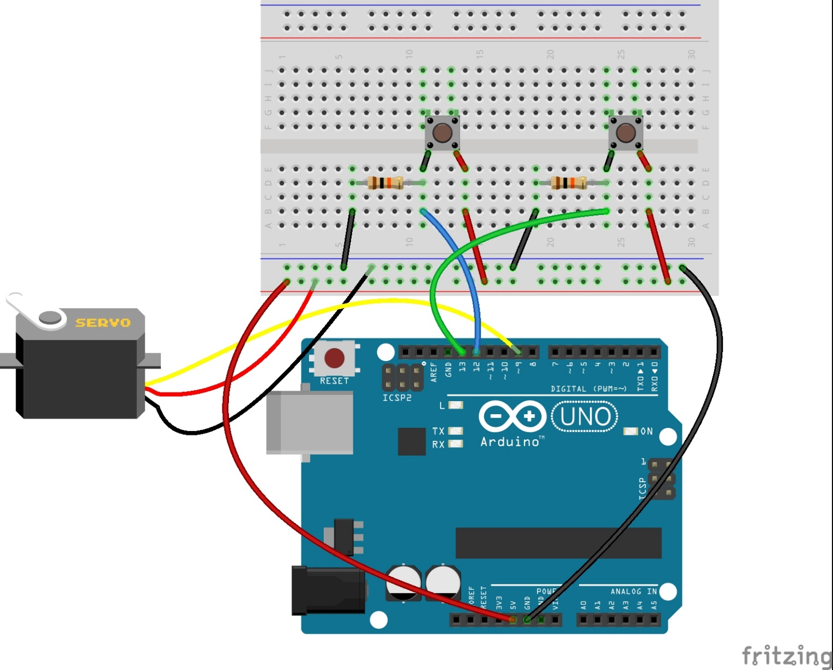
실습 4: 푸시 버튼을 이용한 서보 모터 응용
회로 구성

Slide 25
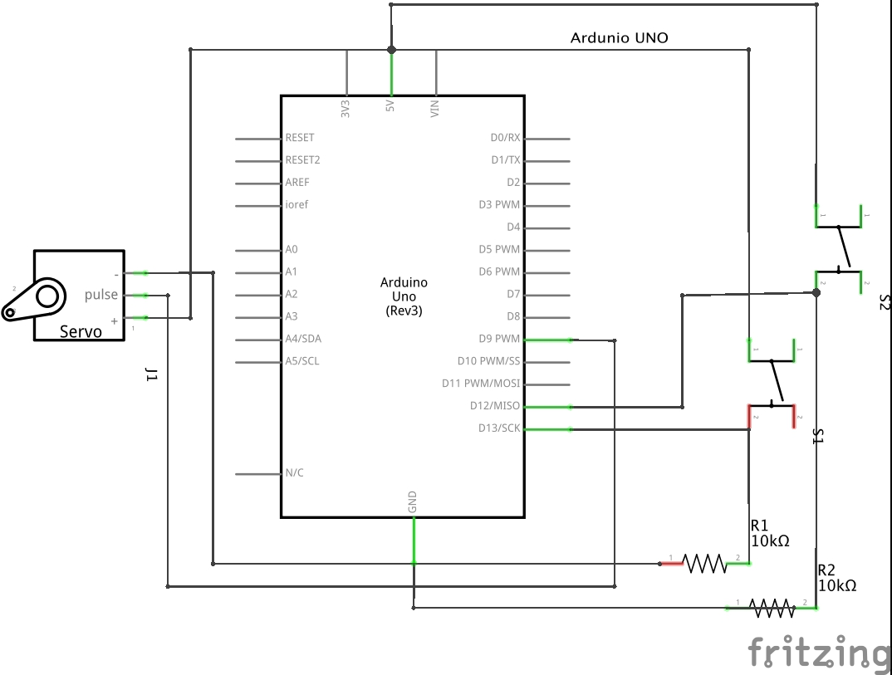
실습 4: 푸시 버튼을 이용한 서보 모터 응용
회로도

Slide 26
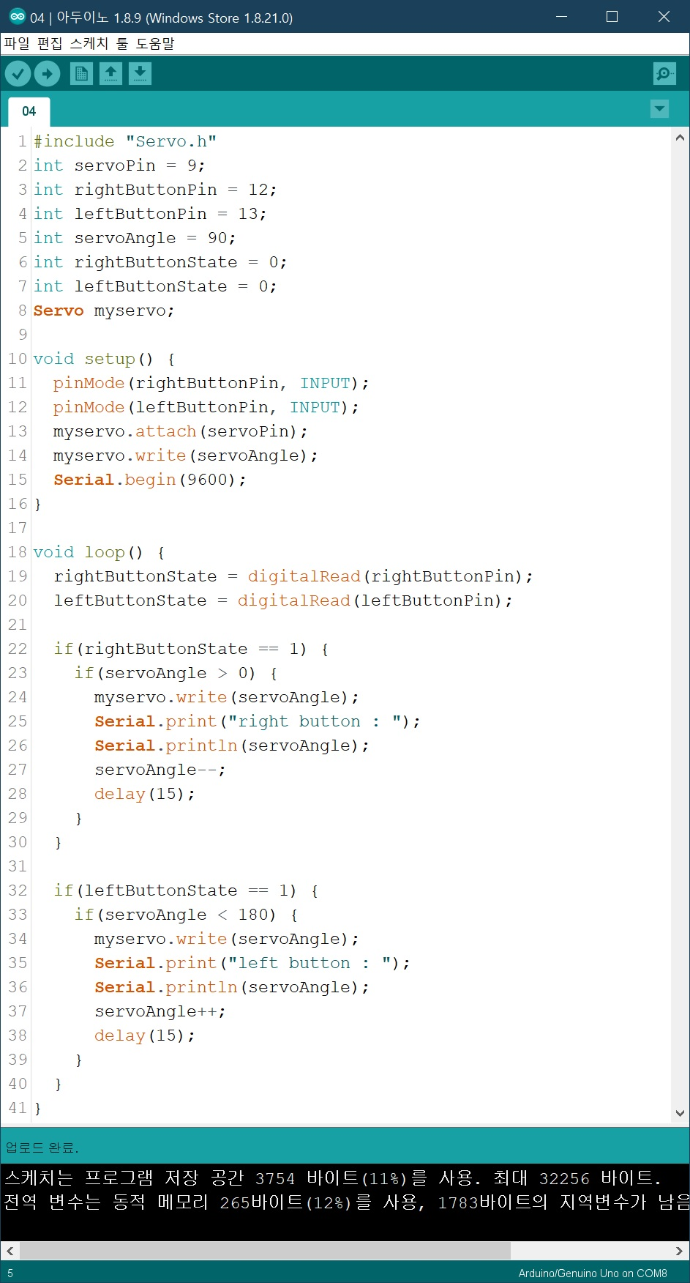
실습 4: 푸시 버튼을 이용한 서보 모터 응용
Sketch

Slide 27
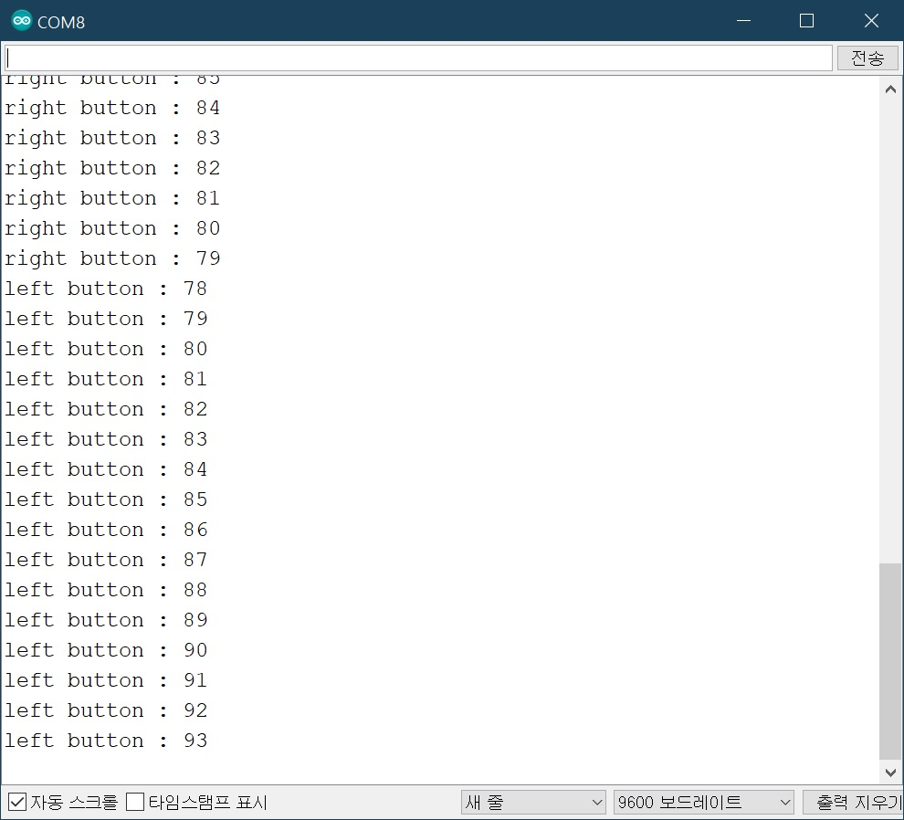
실습 4: 푸시 버튼을 이용한 서보 모터 응용
실행
* 시리얼 모니터로 left/ right angle 값 확인하기

Slide 28
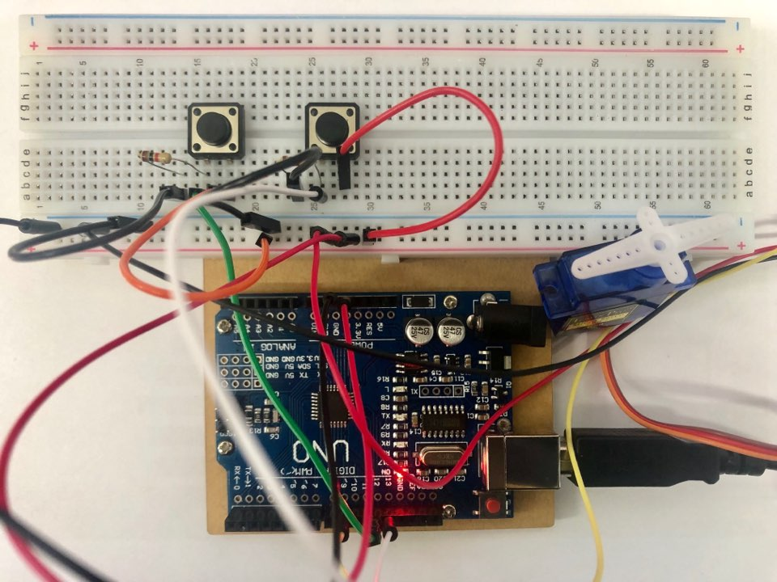
실습 2: 푸시 버튼을 이용한 서보 모터 응용

Slide 29
도전하기
심화학습
주제 : 레이더 만들기
레이더를 움직이듯 초음파센서를 서보모터 위에 위치시키고 서보모터가 움직일 때 사물과의 거리를 LCD에 표시한다.
준비물
아두이노 보드, PC, USB Cable, 서보 모터, 초음파센서, LCD, 가변저항 등

Slide 30
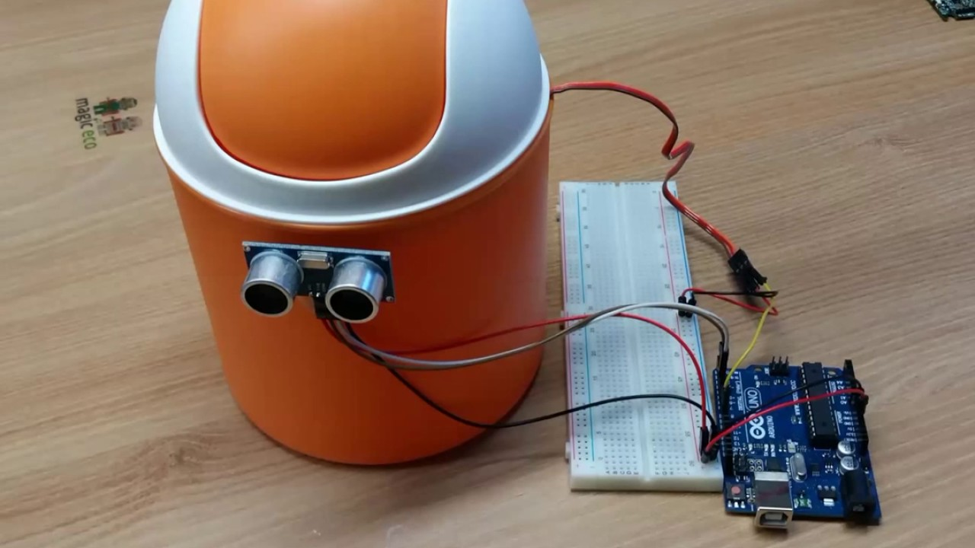
서보모터로 할 수 있는 프로젝트
스마트 휴지통
참고 YouTube :
https://youtu.be/hL2gGgdsMRo
https://youtu.be/P1Px_8F8YSE

Slide 31
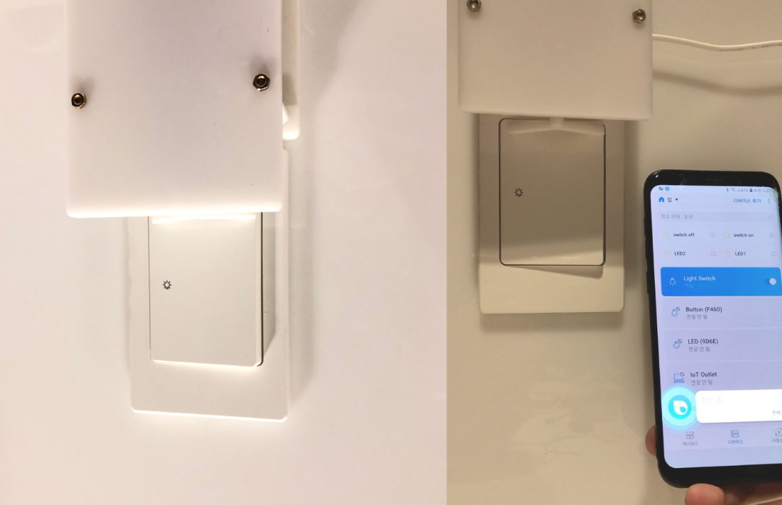
IoT 전등 스위치
참고 사이트 : http://bitly.kr/cJArG

Slide 32
